Slide 1
PLDI’2024
Efficient Static Vulnerability Analysis for JavaScript with Multiversion Dependency Graphs
报告人
丁伯尧
MAFALDA FERREIRA, INESC-ID / Instituto Superior Técnico, Universidade de Lisboa, Portugal
MIGUEL MONTEIRO, INESC-ID / Instituto Superior Técnico, Universidade de Lisboa, Portugal
TIAGO BRITO, INESC-ID / Instituto Superior Técnico, Universidade de Lisboa, Portugal
MIGUEL E. COIMBRA, INESC-ID / Instituto Superior Técnico, Universidade de Lisboa, Portugal
NUNO SANTOS, INESC-ID / Instituto Superior Técnico, Universidade de Lisboa, Portugal
LIMIN JIA, Carnegie Mellon University, USA
JOSÉ FRAGOSO SANTOS, INESC-ID / Instituto Superior Técnico, Universidade de Lisboa, Portugal
2025年3月23日

Slide 2
背景与动机
CPG(Code Property Graph)：代码属性图是一种基于图形的表示形式，它结合了抽象语法树 （AST）、控制流图 （CFG） 和程序依赖性图 （PDG）
当前有许多漏洞检测工具基于CPG而实现，它有以下优势：
  通用性和模块化：可以用于检测一系列漏洞，并且该图可以在分析间重用
  组合性：可以对代码变更的部分进行增量式的分析，而无需全面分析
问题：决定在图表中包含多少信息仍然是一个挑战
  较多的信息 → 精度较高但可扩展性变差，难以分析大型程序
  较少的信息 → 可扩展性高但是分析的效率较低

Slide 3
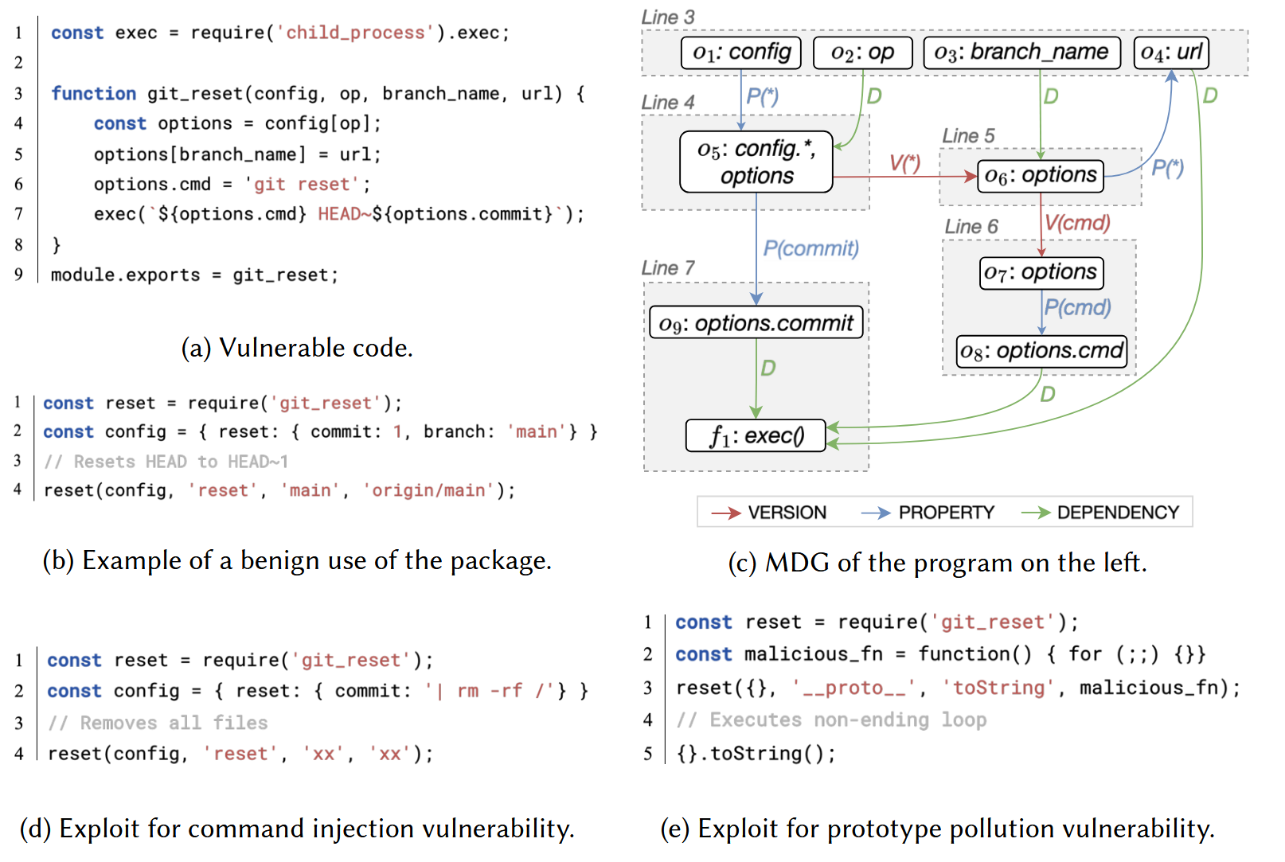
背景与动机
config[‘reset’][‘main’] = ‘origin/main’
运行 git reset HEAD∼1
Notes:
config[‘reset’][‘main’] = origin/main

Slide 4
背景与动机
Options = config[‘reset’]
运行 git reset HEAD∼1 | rm -rf /
Notes:
config[‘reset’][‘main’] = origin/main

Slide 5
Taint-style vulnerability：当来自给定源的不受信任的输入到达易受攻击的接收器而未经过适当的验证或清理时发生，这可能会导致恶意利用或意外行为。
要检测此类问题，需要：
  识别潜在的不安全源（例如函数输入）和不安全的 sink（例如 exec）和
  确定来自源的受污染输入是否可以到达 sink
上述操作可以在CPG中通过搜索sink对应的AST节点以及sink函数的的参数的依赖关系来检测实现

Slide 6
背景与动机
{}.__proto__.toString = malicious_fn
Notes:
config[‘reset’][‘main’] = origin/main

Slide 7
背景与动机
Prototype pollution vulnerability：当攻击者设法操纵对象的原型时，会导致拒绝服务 （DoS） 或任意代码执行等副作用。
基于 CPG 的方法要检测此类漏洞，需要：
  查找原型污染发生的位置
  污染的源输入是否能到达相应的被赋值的值和属性
为了设计一个能够用于检测上述两个漏洞的数据结构，该数据结构需要体现出：
  变量和对象之间的数据依赖关系
  对对象及其属性的读/写序列
  源代码中使用的变量与运行时存在的堆对象/值之间的映射

Slide 8
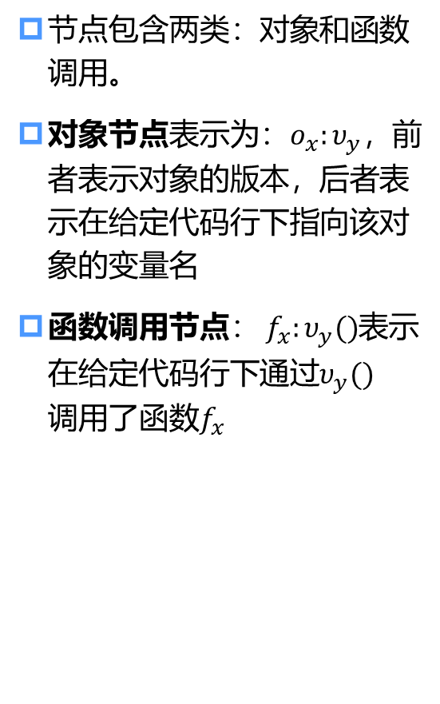
Multiversion Dependency Graph(MDG)
节点包含两类：对象和函数调用。
对象节点表示为：$o_{x}:υ_{y}，$前者表示对象的版本，后者表示在给定代码行下指向该对象的变量名
函数调用节点： $f_{x}:υ_{y}()$表示在给定代码行下通过$υ_{y}()调用$了函数$f_{x}$
Notes:
每个灰色框中的节点通常是访问其属性的对象，同时抽象执行灰色框上方的行号指示的代码行。

Slide 9
Multiversion Dependency Graph(MDG)
边包含三类：属性边、版本边、依赖边
属性边：目的对象是源对象的一个属性
版本边：目的对象是源对象的一个新由于属性更新而产生的新版本
依赖边：目的对象/函数调用的值依赖于源对象的值
Notes:
每个灰色框中的节点通常是访问其属性的对象，同时抽象执行灰色框上方的行号指示的代码行。
通过版本边可以很容易的确定写操作的序列

Slide 10
Multiversion Dependency Graph(MDG)
识别属性污染漏洞 的代码模式：
o.p1 = v
o.p2
其中p1, p2, v的值都可能被攻击者控制
Notes:
config[‘reset’][‘main’] = origin/main

Slide 11
Multiversion Dependency Graph(MDG)
识别污点式漏洞的代码模式：
确定sink为exec的函数调用，该函数传入的参数依赖于o1, o2, o3, o4，且它们都可以被攻击者控制
Notes:
config[‘reset’][‘main’] = origin/main

Slide 12
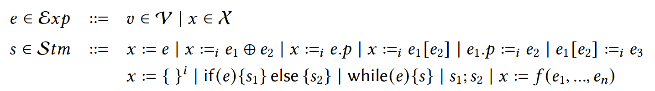
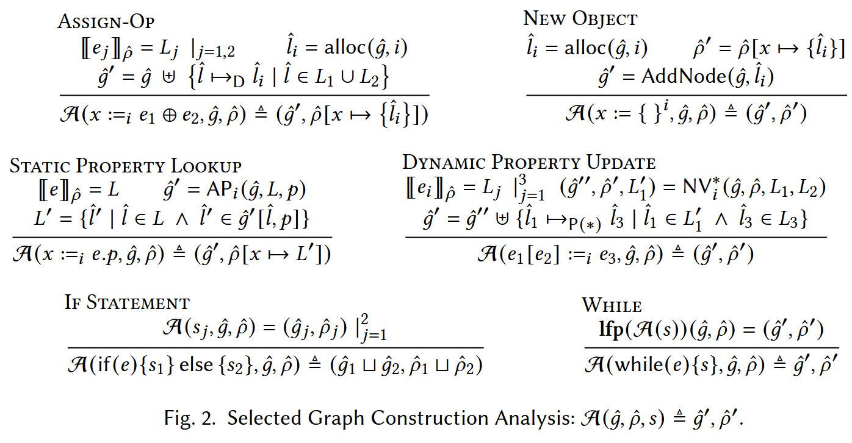
MDG的构建

Slide 13
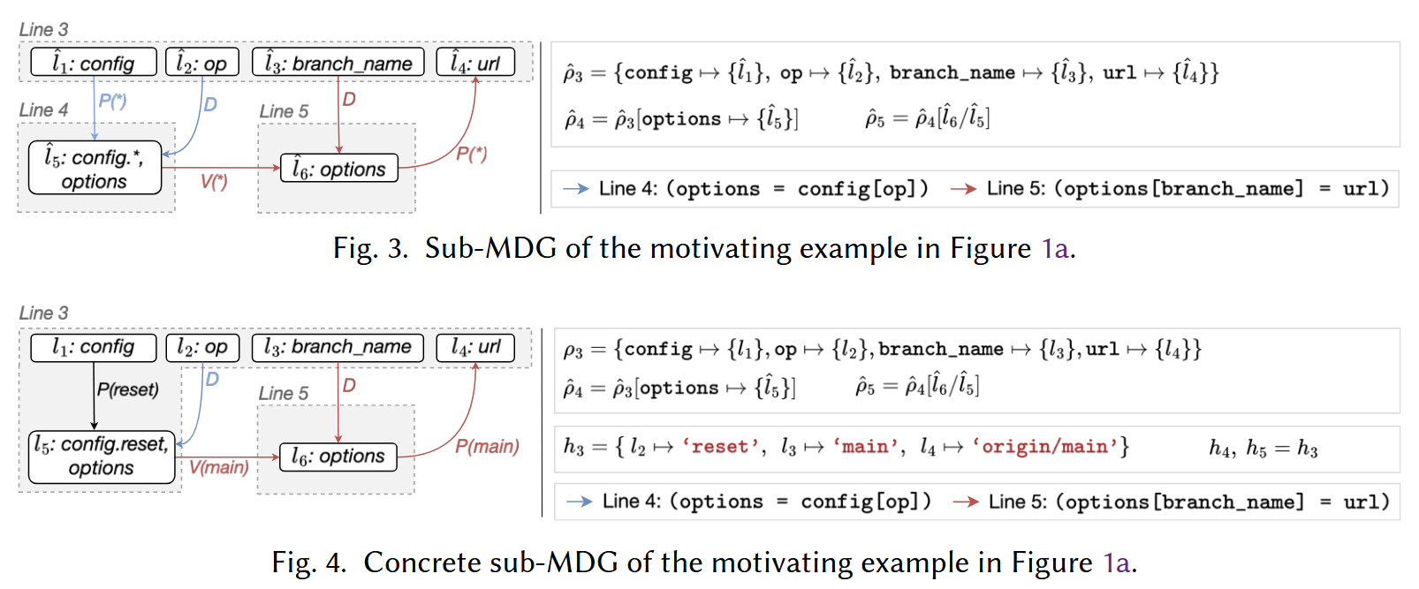
MDG的构建

Slide 14
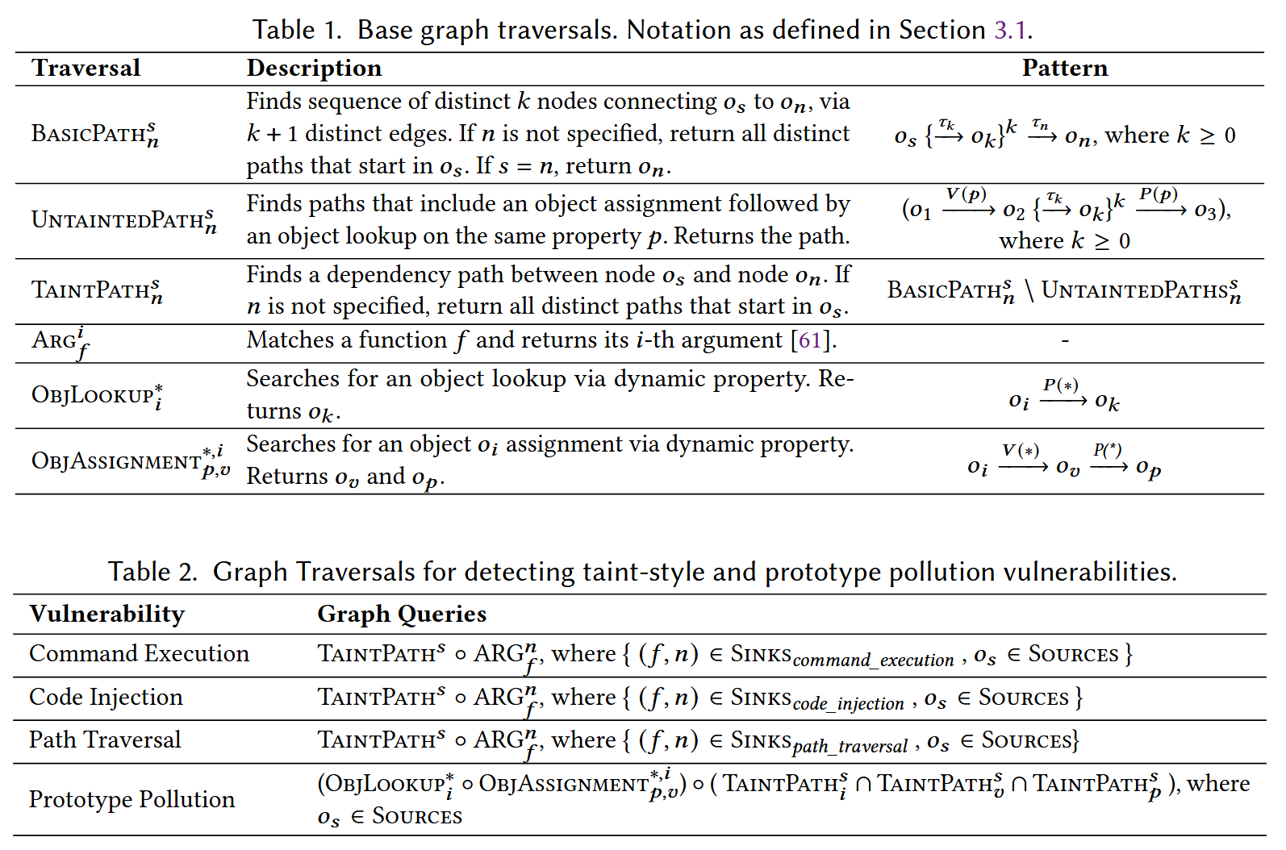
基于MDG的漏洞检测：Graph.js
Notes:
Untainted paths contain a new version edge V(prop) followed by an object lookup of the same property P(prop); this pattern indicates that that (tainted) property has been overwritten and is no longer tainted through that path.

Slide 15
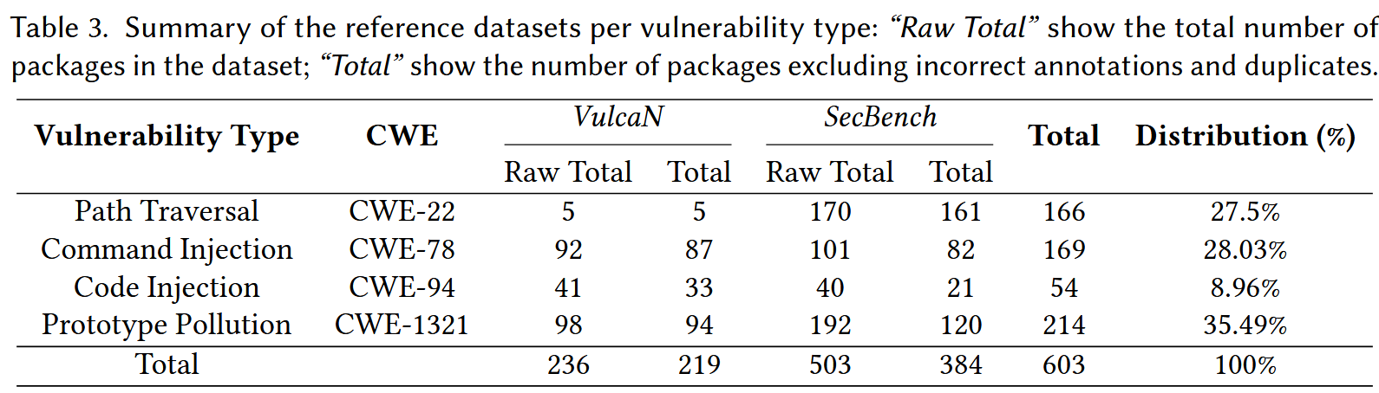
Evaluation
测试数据集：
  VulcaN、SecBench以及32k个现实世界中npm包
测试目标：三类污点式漏洞和一类原型污染漏洞

Slide 16
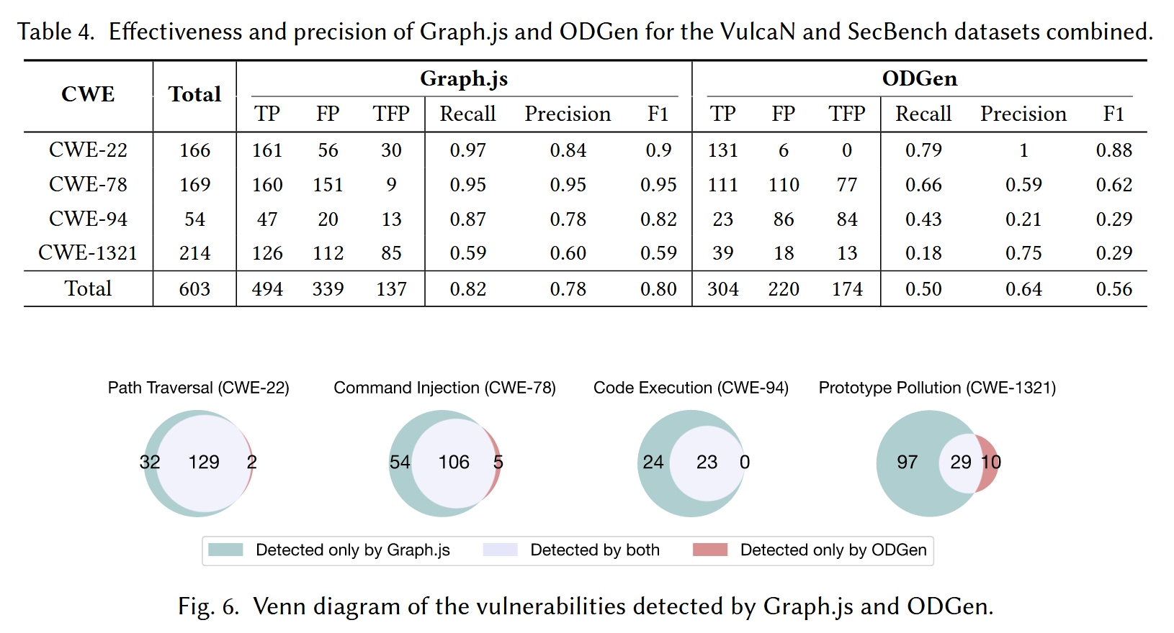
Evaluation
RQ1: 相比于业界先进的ODGen，Graph.js漏洞检测的能力如何？
Notes:
FP：当检测报告出数据集中没有标注的漏洞时为FP
TFP：有些FP虽然没有在数据集中标注，但是它确实是一个漏洞，TFP则表示那些没有在FP中标注并且确实不是漏洞的

Slide 17
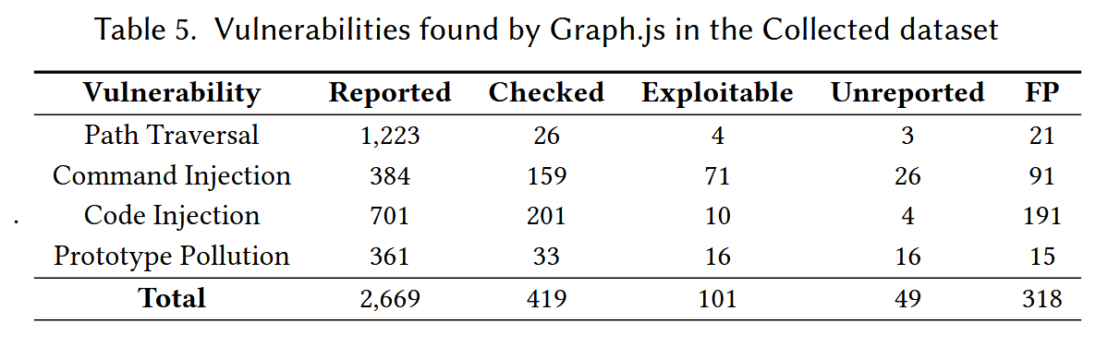
Evaluation
RQ2：现实世界中的漏洞检测
  在32k个npm包中评估Graph.js检测现实世界中的零日漏洞的能力
  报告了2669个漏洞，人工分析了396个npm包中的419个报告的漏洞，其中101个是可利用的漏洞，在这101个漏洞中49个为未发现的
  在318个误报中，主要是由于存在污染源和sink之间存在的筛选和净化没有被识别
  对于检测的漏洞进行提交，收到了6个恢复，其中4个确认了漏洞

Slide 18
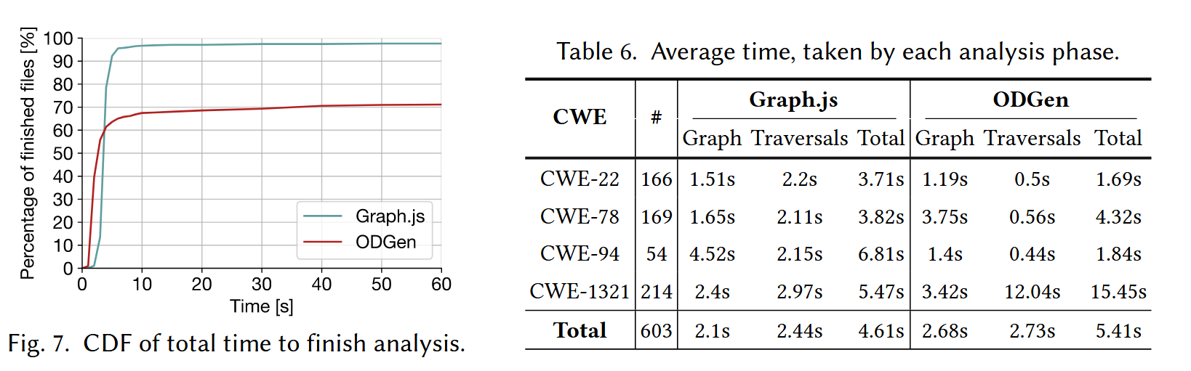
Evaluation
RQ3：Graph.js的性能表现
  当分析超过5分钟无法返回结果时被视为超时
  Graph.js只有10个包分析超时，且95%的包的分析可以在10s内完成；ODGen在5分钟内成功分析的包只有71.5%
  Graph.js对于污点式漏洞的分析要慢于ODGen；原型污染漏洞则相反

Slide 19
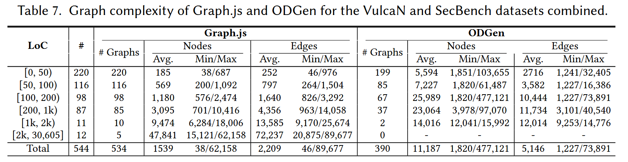
Evaluation
RQ3：Graph.js的性能表现
  Graph.js所构建的MDG的复杂性要远小于ODGen生成的图

Slide 20
其他
优点
  例子很详实
问题
  本文虽然开头说在中需要包含哪些信息是一个挑战，但是后边并没有解释他们的MDG是如何解决和应对这个挑战的

